Slide 1


MIDTERM - MIS3009_1
PHÂN TÍCH DỮ LIỆU BÁN SÁCH NĂM 2019 - CỬA HÀNG SÁCH TẠI ẤN ĐỘ
DATA
DASHBOARD
1
6
ETL PROJECT
2
OLAP PROJECT
3
PIVOT TABLE VÀ ĐỒ THỊ
4
MDX
5
GROUP 4

Slide 2
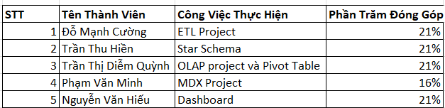
MIDTERM - MIS3009_1
PHÂN CÔNG CÔNG VIỆC
GROUP 4

Slide 3
DATA
1
DỮ LIỆU BÁN SÁCH NĂM 2019 - CỬA HÀNG SÁCH TẠI ẤN ĐỘ
Nguồn: Kaggle.com
Trường: 22
Bảng Ghi: 2285
Bắt đầu: 01/01/2019
Kết Thúc: 31/12/2019
GROUP 4 - ĐỖ MẠNH CƯỜNG

Slide 4
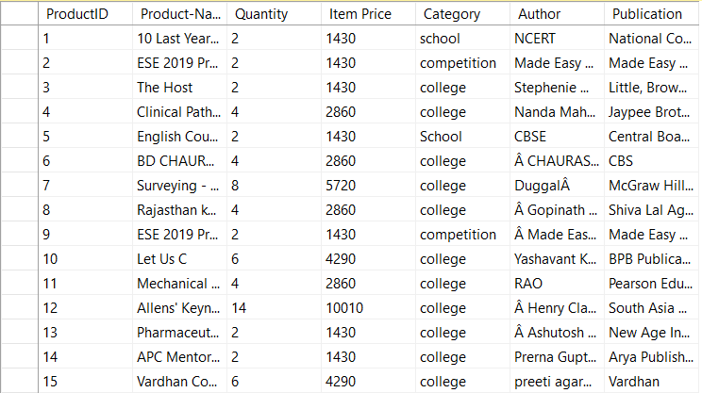


DATA
1
Dim_Product
Dim_Customer
Dimension
Dim_Region
Dim_Time
GROUP 4 - ĐỖ MẠNH CƯỜNG

Slide 5
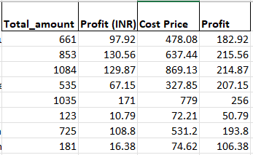
DATA
1
Measure
GROUP 4 - ĐỖ MẠNH CƯỜNG

Slide 6
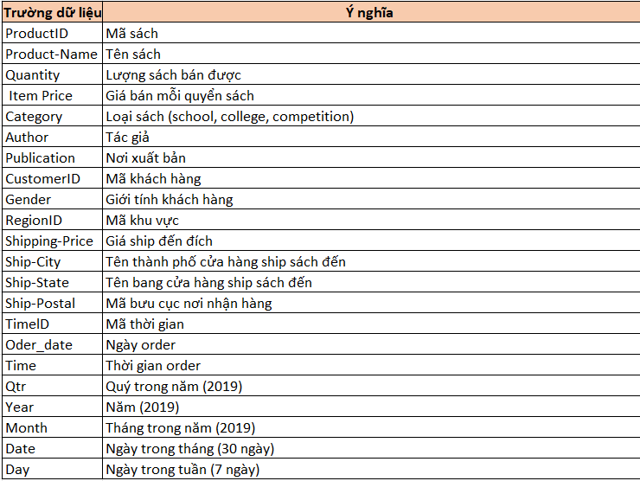
DATA
1
GIẢI THÍCH DỮ LIỆU
GROUP 4 - ĐỖ MẠNH CƯỜNG

Slide 7
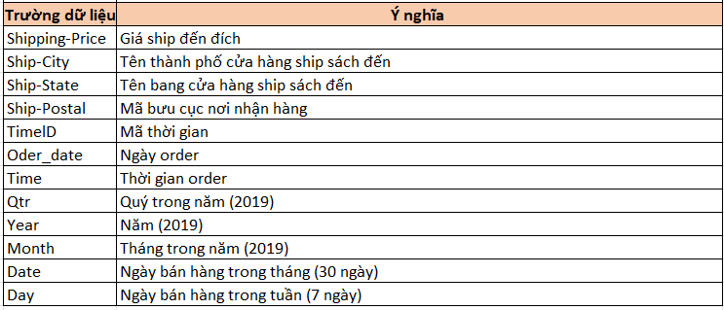
DATA
1
GIẢI THÍCH DỮ LIỆU
GROUP 4 - ĐỖ MẠNH CƯỜNG

Slide 8
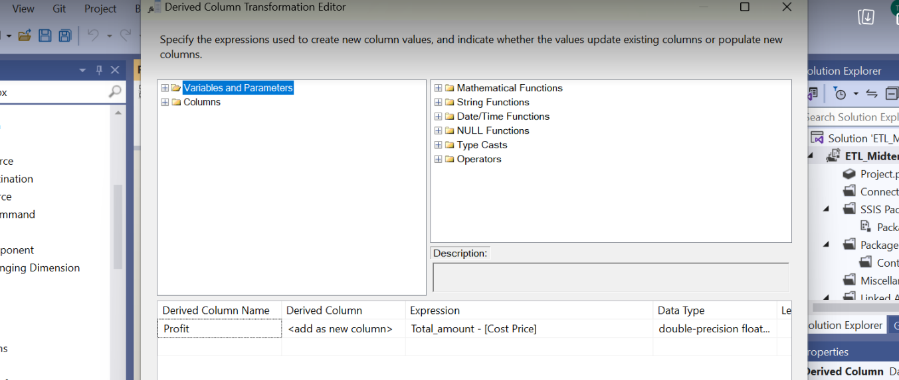
ETL PROJECT
2
ETL PROJECT
GROUP 4 - ĐỖ MẠNH CƯỜNG

Slide 9
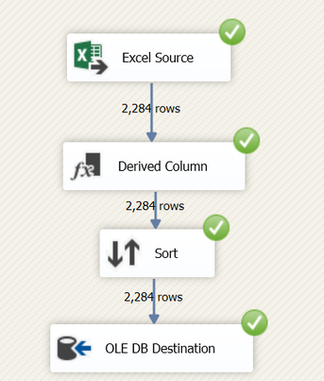
ETL PROJECT
2
ETL PROJECT
GROUP 4 - ĐỖ MẠNH CƯỜNG

Slide 10
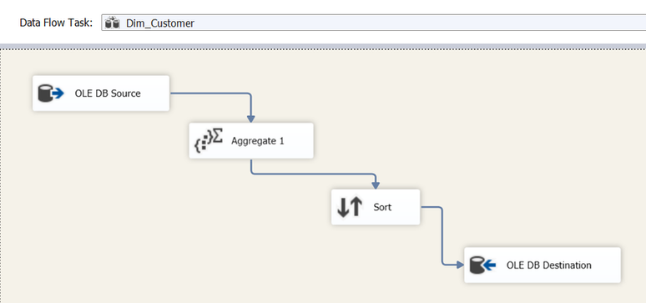
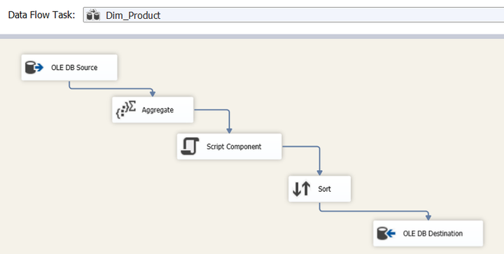
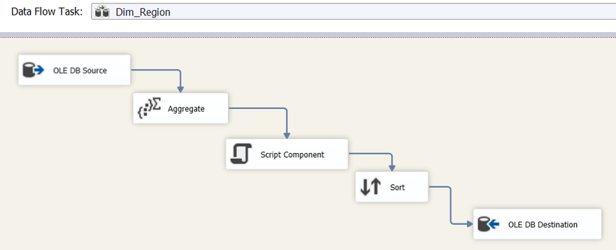
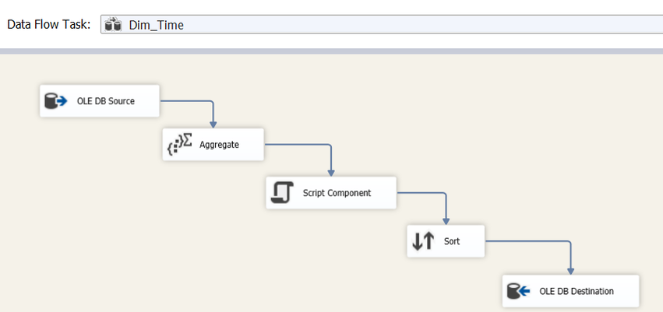
STAR SCHEMA
STAR SCHEMA
DIM_CUSTOMER
DIM_PRODUCT
DIM_REGION
DIM_TIME
GROUP 4 - TRẦN THU HIỀN

Slide 11
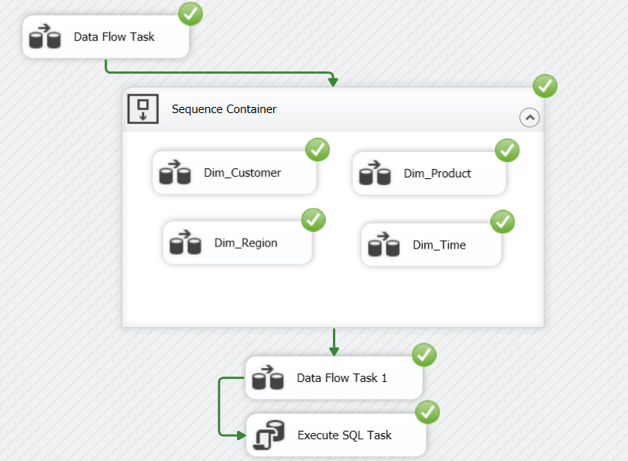
STAR SCHEMA
STAR SCHEMA
GROUP 4 - TRẦN THU HIỀN

Slide 12
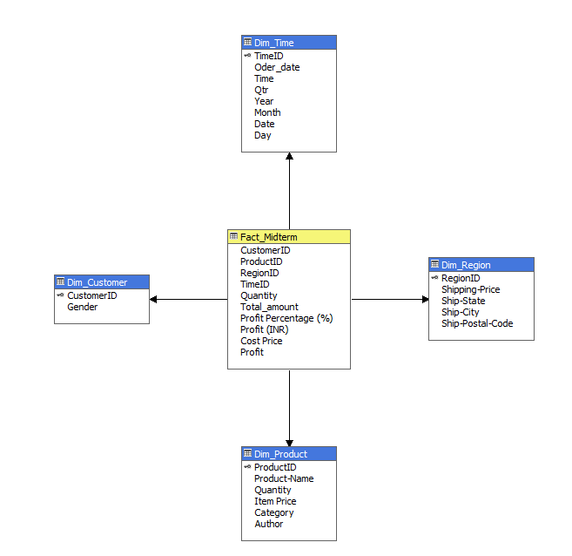
STAR SCHEMA
STAR SCHEMA
GROUP 4 - TRẦN THU HIỀN

Slide 13
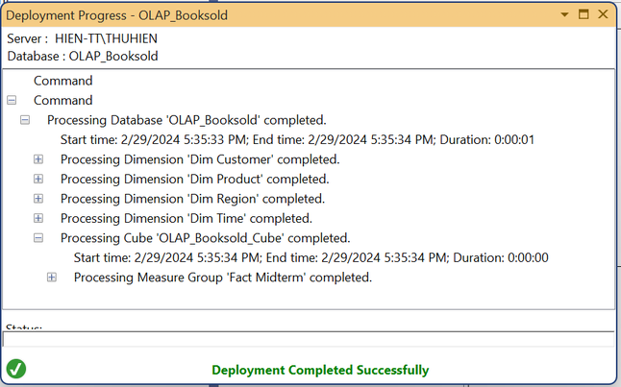
OLAP PROJECT
3
OLAP PROJECT
GROUP 4 - TRẦN THỊ DIỄM QUỲNH

Slide 14
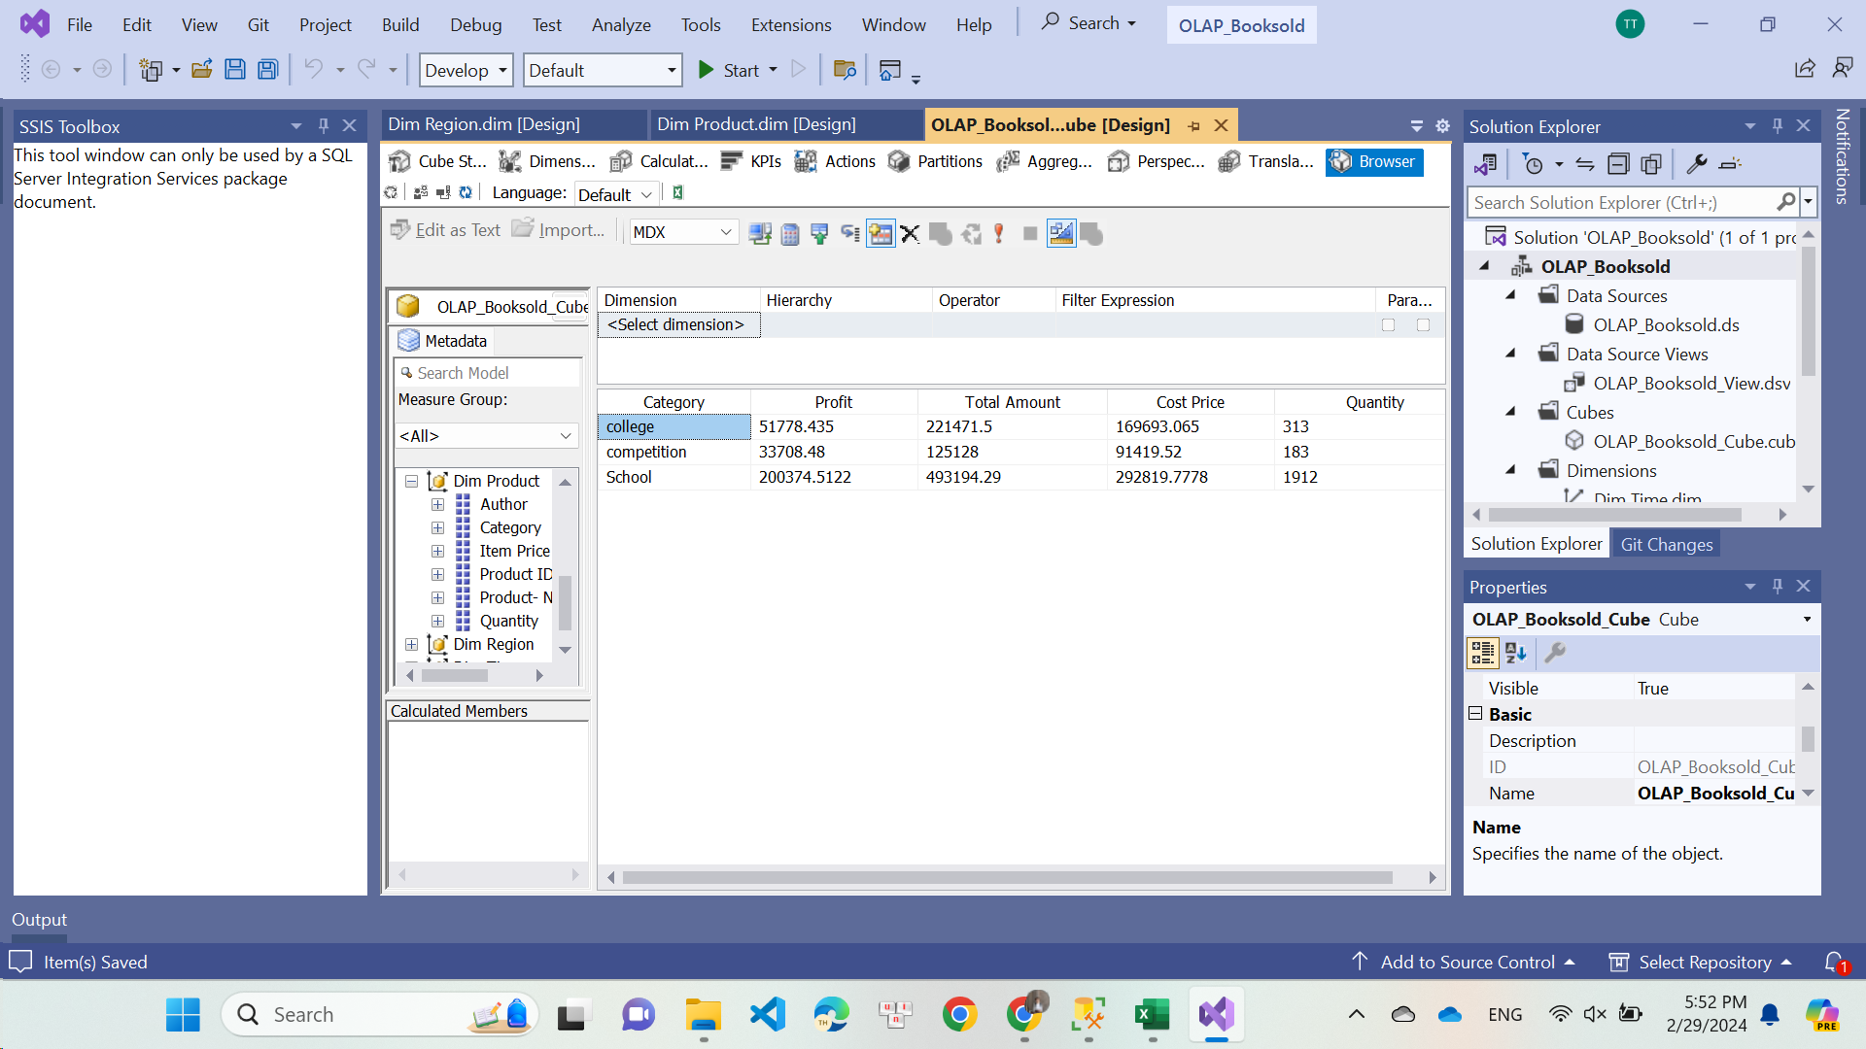
OLAP PROJECT
3
OLAP PROJECT
GROUP 4 - TRẦN THỊ DIỄM QUỲNH

Slide 15
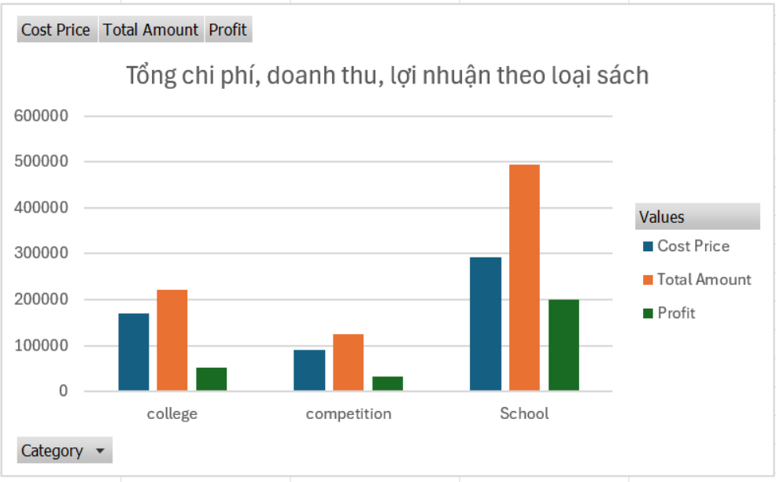
PIVOT TABLE
PIVOT TABLE VÀ ĐỒ THỊ
4
GROUP 4 - TRẦN THỊ DIỄM QUỲNH

Slide 16
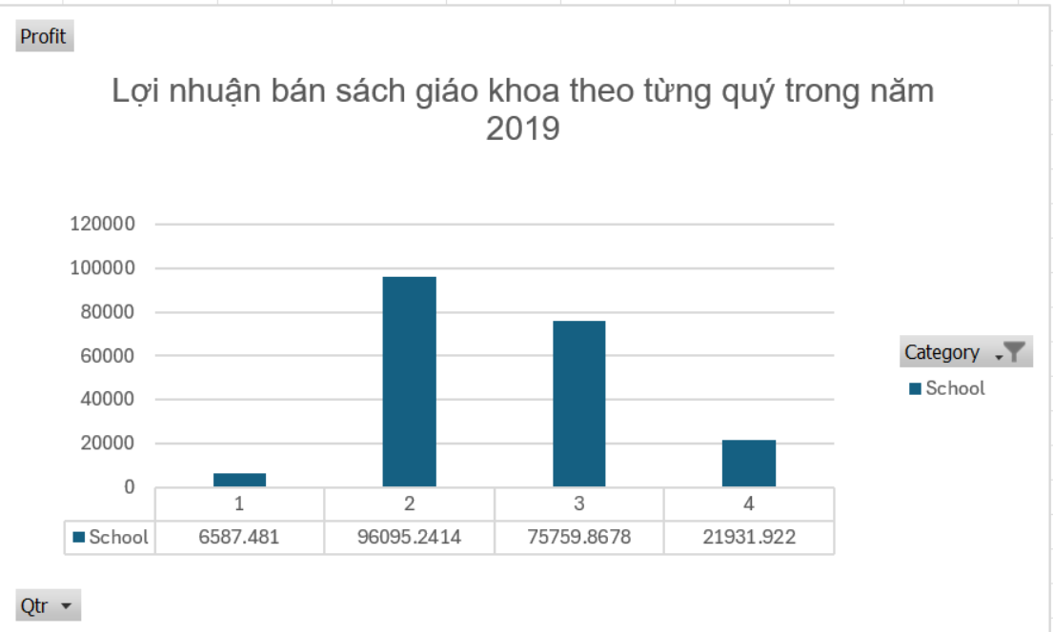
PIVOT TABLE
PIVOT TABLE VÀ ĐỒ THỊ
4
GROUP 4 - TRẦN THỊ DIỄM QUỲNH

Slide 17
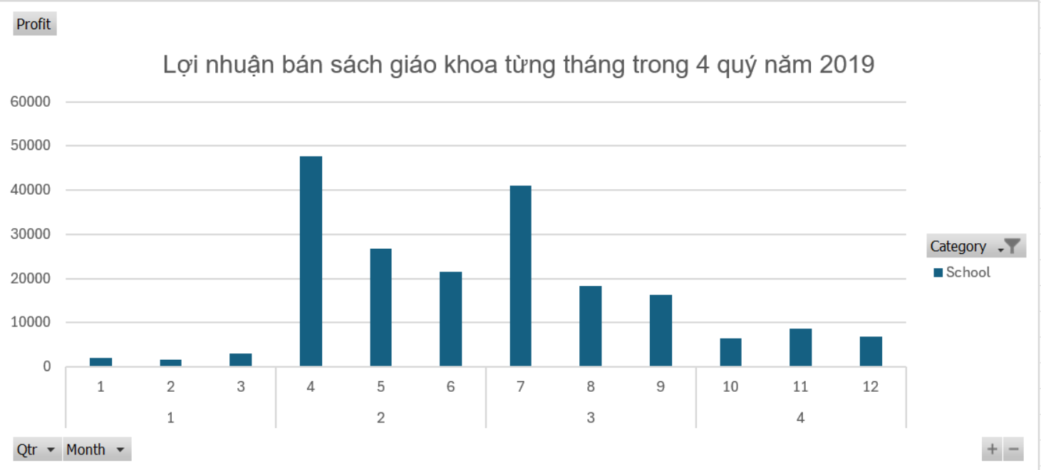
PIVOT TABLE
PIVOT TABLE VÀ ĐỒ THỊ
4
GROUP 4 - TRẦN THỊ DIỄM QUỲNH

Slide 18
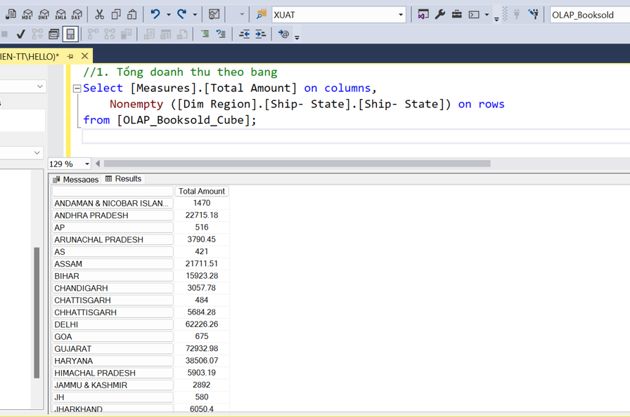
MDX
MDX
5
GROUP 4 - PHẠM VĂN MINH

Slide 19
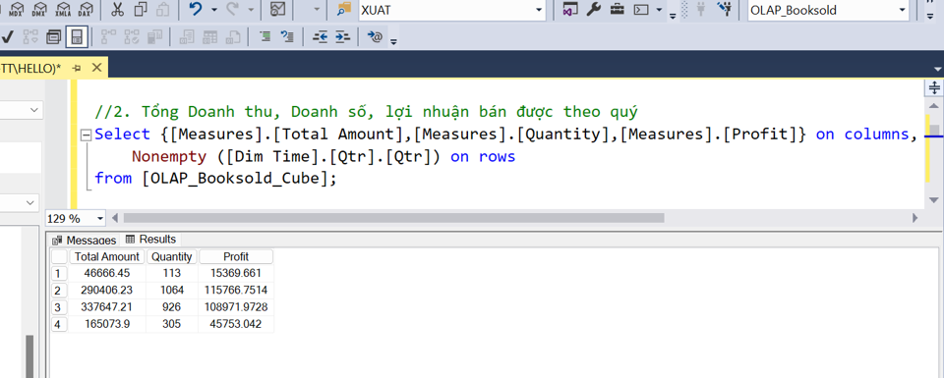
MDX
MDX
5
GROUP 4 - PHẠM VĂN MINH

Slide 20
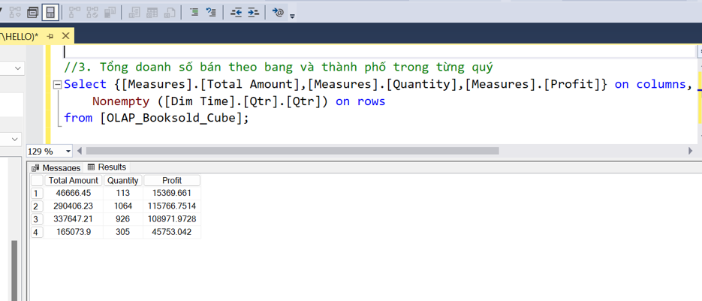
MDX
MDX
5
MDX
5
GROUP 4 - PHẠM VĂN MINH

Slide 21
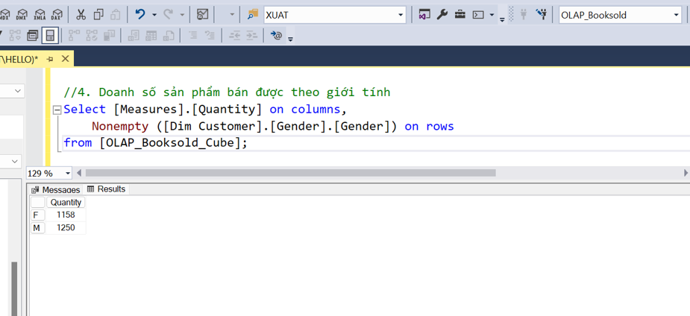
MDX
5
MDX
GROUP 4 - PHẠM VĂN MINH

Slide 22
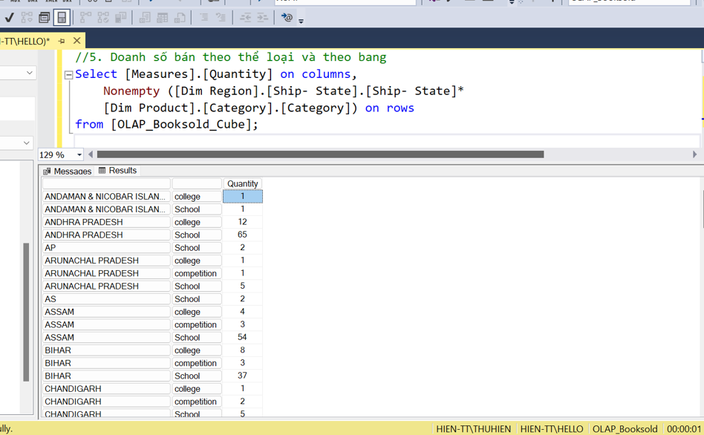
MDX
5
MDX
GROUP 4 - PHẠM VĂN MINH

Slide 23
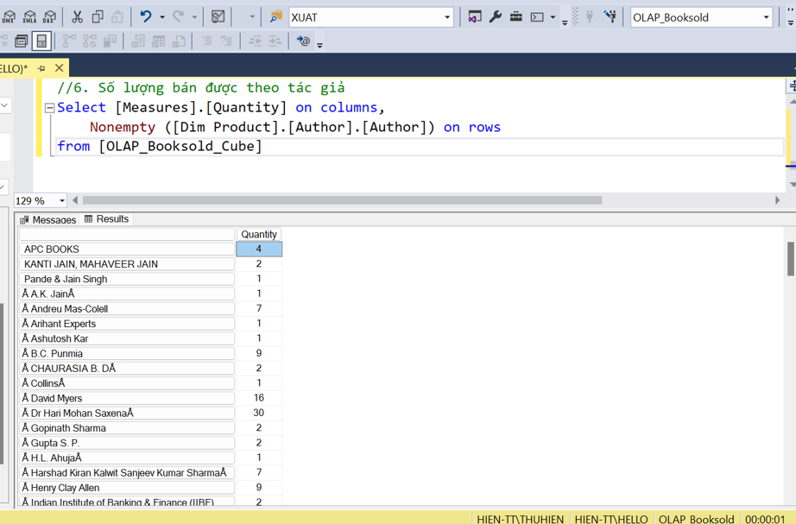
MDX
5
MDX
GROUP 4 - PHẠM VĂN MINH

Slide 24
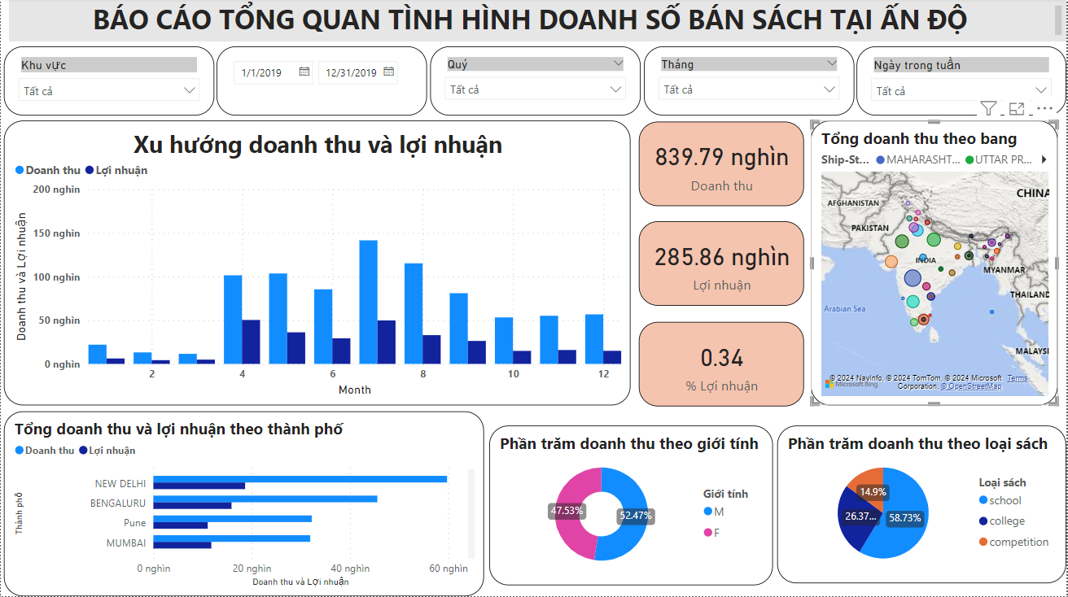
DASHBOARD
DASHBOARD
6
GROUP 4 - NGUYỄN VĂN HIẾU

Slide 25
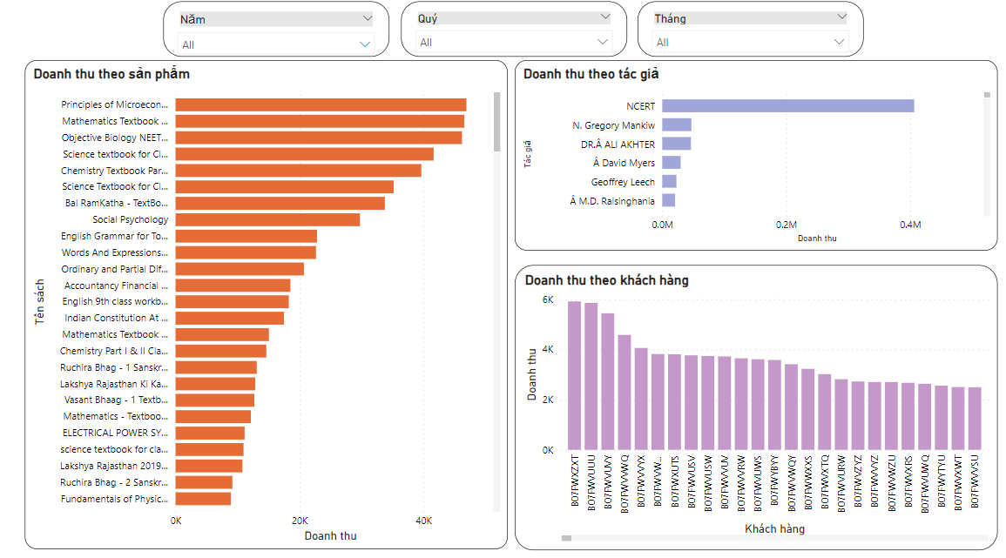
DASHBOARD
DASHBOARD
6
GROUP 4 - NGUYỄN VĂN HIẾU

Slide 26


XIN CẢM ƠN
MIS3009_1
GROUP 4

